Slide 1

MAX HEAP
Bayu Adjie Sidharta / 05111940000172

Slide 2
Definition of Heap
Struktur Data heap adalah struktur data berbasis tree khusus yang pada dasarnya merupakan tree hampir lengkap yang memenuhi properti heap.
Heap adalah salah satu implementasi efisien efisien dari tipe data abstrak yang disebut priority queue.
Implementasi umum dari heap adalah binary heap, di mana tree itu adalah tree biner.
Properti min-heap: nilai setiap node lebih besar atau sama dengan nilai induknya, dengan elemen nilai minimum di root.
Properti max-heap: nilai setiap node kurang dari atau sama dengan nilai induknya, dengan elemen nilai maksimum di root.

Slide 3
Array Implementation
Binary tree lengkap dapat diwakili secara unik dengan menyimpan level order traversal nya dalam array.
Root adalah item kedua dalam array. Saya melewatkan indeks nol sel array untuk kenyamanan implementasi.
Left child terletak pada indeks 2 * k
Right child terletak di 2 * k + 1. indeks
Parent terletak pada indeks k / 2

Slide 4
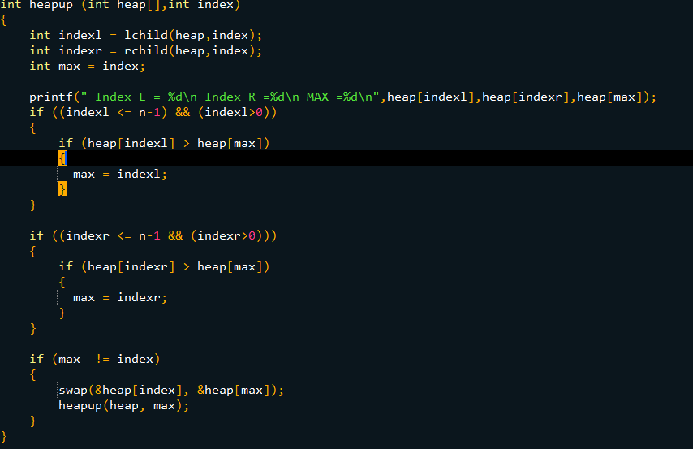
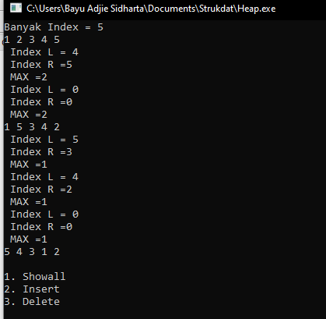
Build The Heap

Slide 5
Instruction
Dapatkan left child dan right child menggunakan persamaan yang diberikan
Left child terletak pada indeks 2 * k
Right child terletak di 2 * k + 1. indeks
Periksa ketiganya dan tukarkan angka maksimum dengan indeks.
Ulangi dari tengah hingga data pertama di heap
Selesai

Slide 6
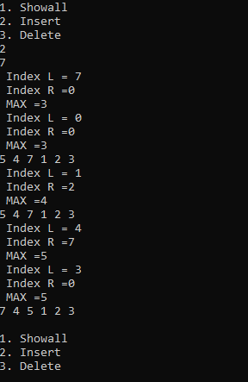
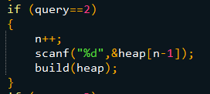
Insertion of a Data
Masukkan data di akhir array heap
Tambahkan ukuran array dengan 1
Re-heap semuanya!

Slide 7
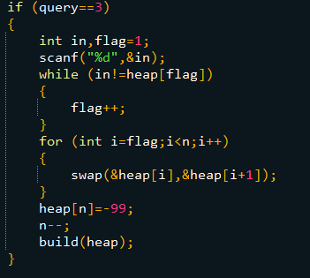
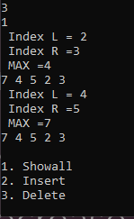
Delete in a heap
Temukan data pada array.
Dorong ke bagian paling belakang array
Kurangi ukuran size heap
Re-heap semuanya !!!

